Slide 1
Игры народов мира

Slide 2
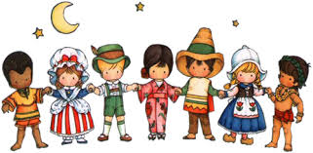
Наш мир велик и разнообразен.

Slide 3
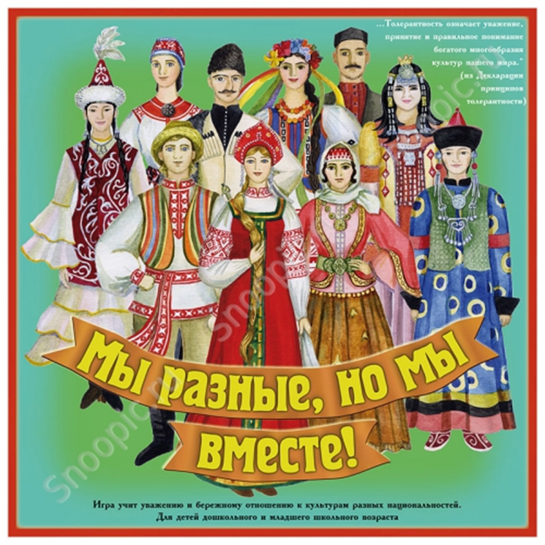
Наша страна – многонациональна.
И это – величайшее богатство.

Slide 4
«Когда-то мудрецы решили спрятать все тайны своих народов, чтобы не растерять их и сохранить уникальность. И договорились, что никогда не будут говорить о них вслух, а будут передавать их своим детям, чтобы те смогли передать своим. Так и случилось!»
И до сих пор все тайны, силу и мудрость своего народа дети узнают через специальные обряды – мы их называем «ИГРЫ»!

Slide 5
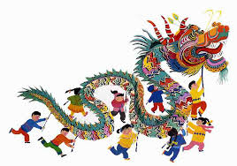
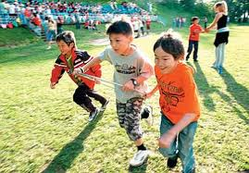
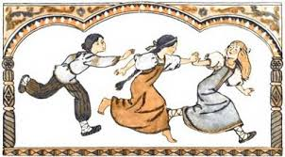
Дети каждых народов и национальностей
играют в свои игры,
и именно через них узнают,
насколько нужно быть ловким, быстрым, сильным,
как нужно ценить дружбу и уважать соперника.

Slide 6
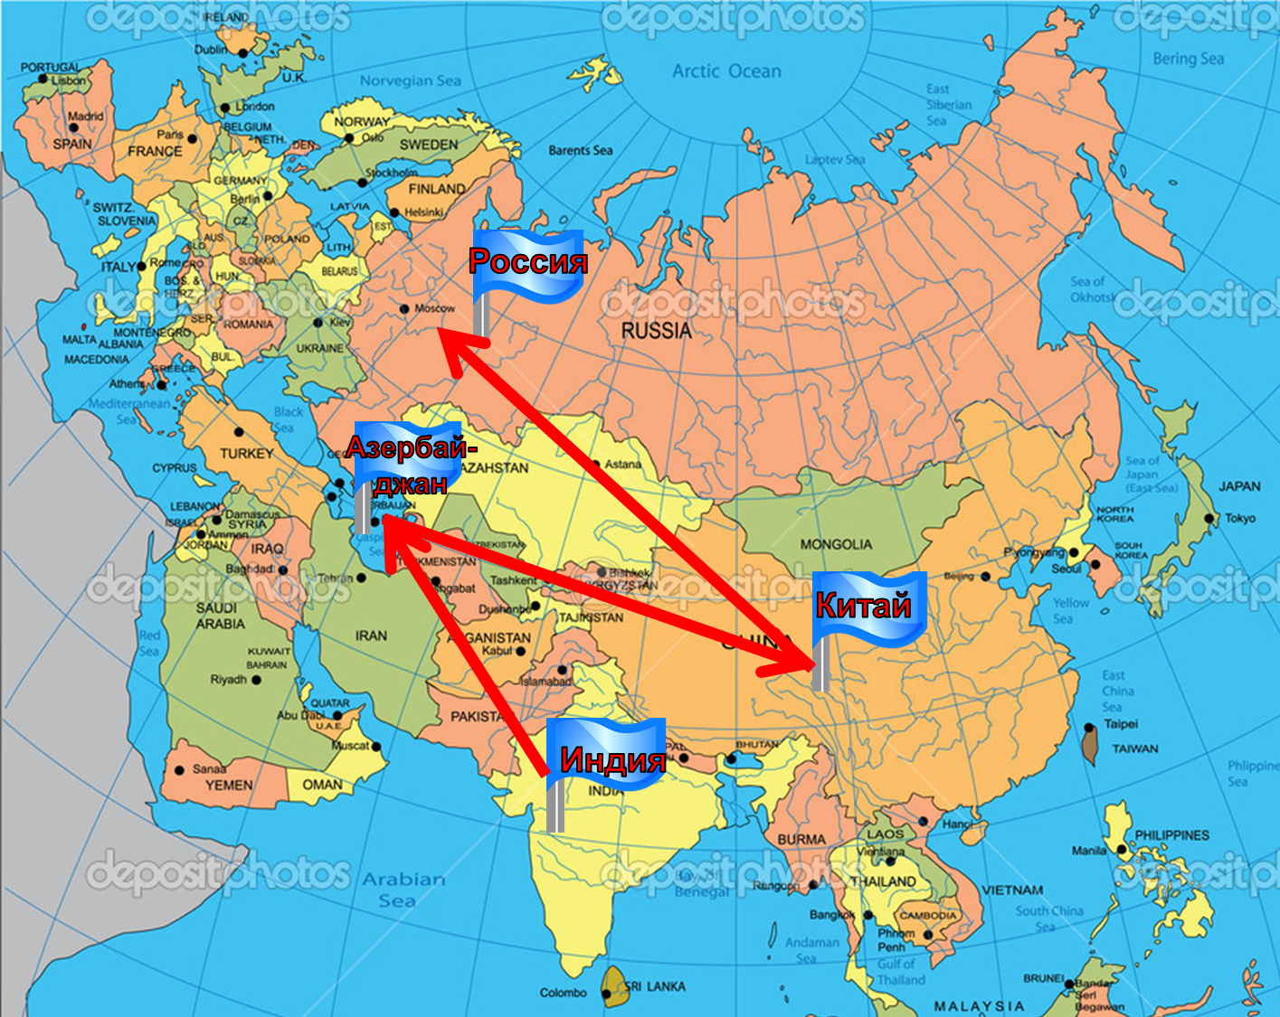
т

Slide 7
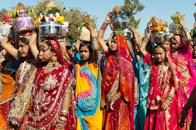
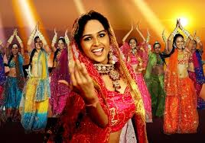
ИНДИЯ
Индусы -доброжелательный и веселый народ, строго соблюдающий общие традиции и правила.

Slide 8
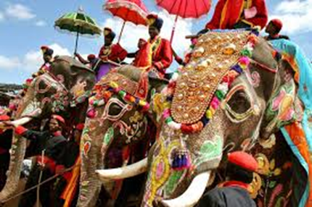
Культура этой страны связана с религией. Индусы почитают животных: коров, слонов, тигров, змей и лягушек, которые считаются священными животными. Убивать этих животных нельзя. И дети всех народов Индии стремятся подражать ловкости и мудрости животных, поэтому и играют в игры, которые связаны с животными.

Slide 10
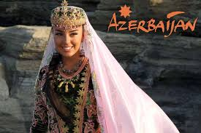
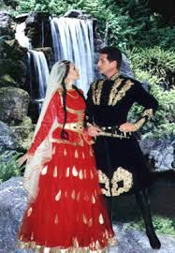
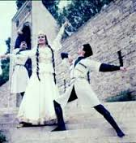
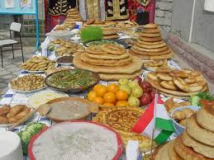
Азербайджан
Жители Азербайджана свято соблюдают свои национальные традиции. Традиции сопровождают азербайджанцев с момента рождения и на протяжении всей жизни.

Slide 11
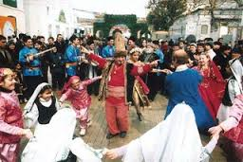
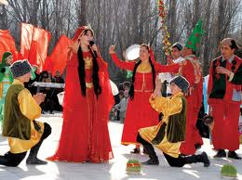
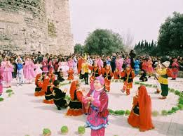
Праздники же сопровождаются истинно кавказским радушием с учетом всех традиций!

Slide 12
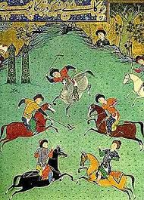
Особенностью азербайджанцев являются ЛОВКОСТЬ, СМЕЛОСТЬ И СКОРОСТЬ! Именно эти качества и прививают детям.

Slide 14
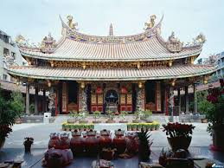
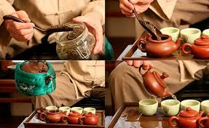
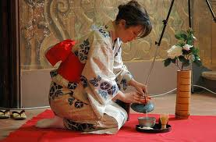
Китай
Китай известен как государство этикета и церемоний. Даже приветствие друг друга – это целая церемония. Особенно известна церемония чаепития.

Slide 15
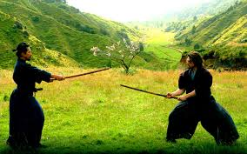
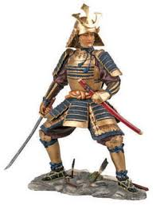
Именно Китай – родина бесстрашных самураев. Воины Китая – смелые и быстрые.

Slide 16
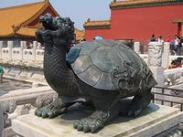
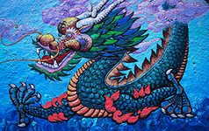
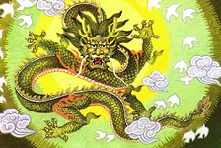
Китай знаменит своими священными животными – драконами и черепахами. Могущество, мудрость, сила и отвага – вот в чем тренируются китайские дети в своих играх.

Slide 18
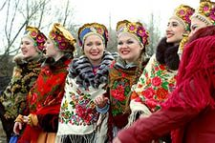
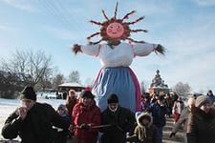
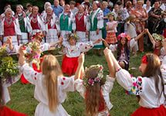
Россия
Россия – страна, которая бережно хранит традиции своей нации, глубоко уходящие корнями не только в православие, но даже в язычество.

Slide 19
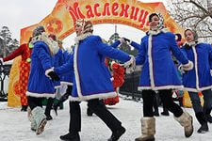
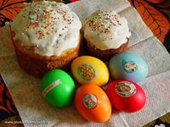
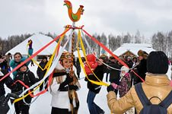
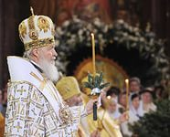
Россияне продолжают отмечать языческие праздники, верят в многочисленные народные приметы и предания.
Широко и с размахом празднуют россияне свои праздники: Рождество, Пасху, Масленицу, которые сопровождаются играми, песнопениями, обрядами.

Slide 20
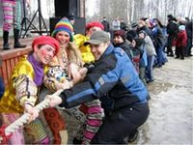
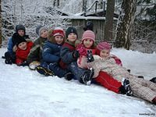
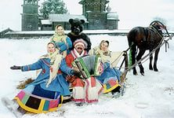
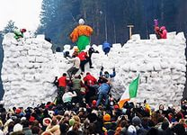
На масленичной неделе дети и взрослые катались с гор на ледянках, на конях по деревне, на коньках, играли в игры: бой мешками, снежный тир, ледяной столб, кулачные бои, перетягивание каната.

Slide 23
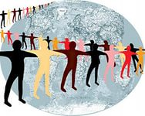

Slide 24
